Slide 1
T.C. EKONOMİ BAKANLIĞI
HEDEF ÜLKE:
HİNDİSTAN
Çağlar GÖKSU
İhracat Genel Müdürlüğü
30 Ocak 2018, İSTANBUL

Slide 2
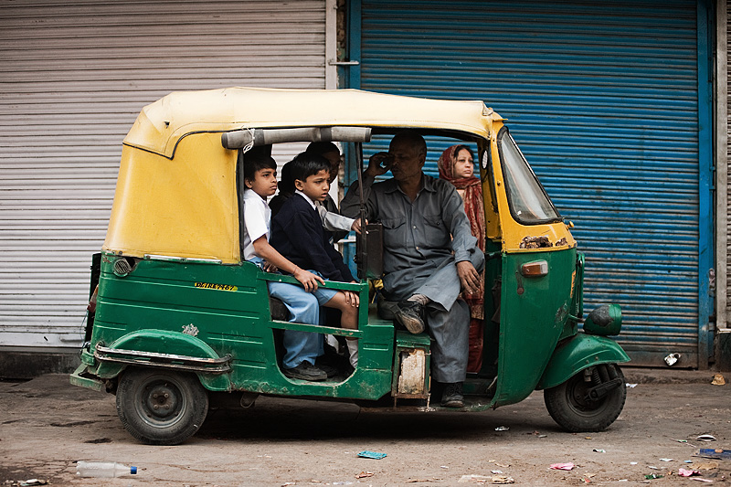
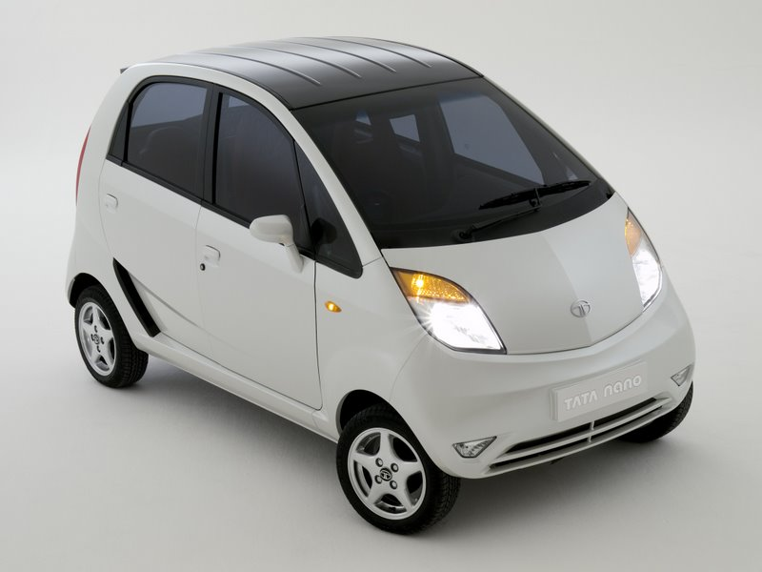
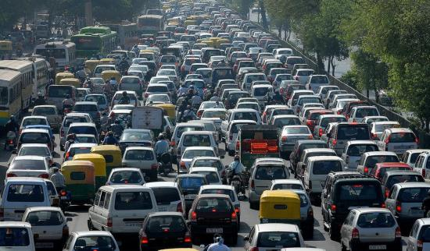
T. C. EKONOMİ BAKANLIĞI

Slide 3
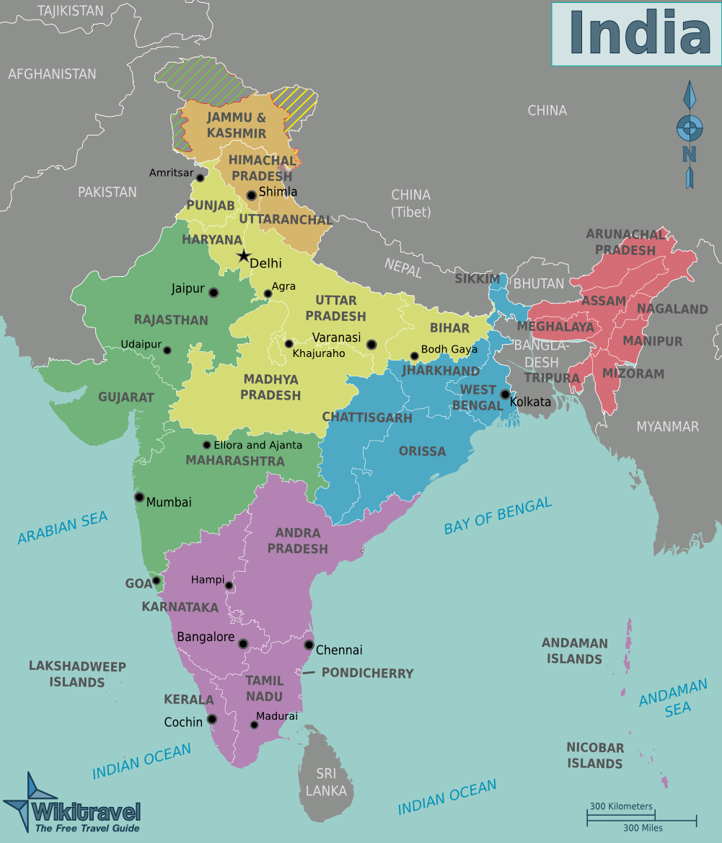
GENEL HATLARLA HİNDİSTAN
EYALETLER
1. Andhra Pradesh
2. Arunachal Pradesh
3. Assam
4. Bihar
5. Chattisgarh
6. Goa
7. Gujarat
8. Haryana
9. Himachal Pradesh
10. Jammu and Kashmir
11. Jharkhand
12.Karnataka
13.Kerala
14.Madhya Pradesh
15.Maharashtra
16.Manipur
17.Meghalaya
18.Mizoram
19.Nagaland
20.Orissa
21.Punjab
22.Rajasthan
23.Sikkim
24.Tamil Nadu
25.Telangana
26.Tripura
27.Uttar Pradesh
28.Uttarakhand
29.West Bengal

Slide 4
Hindistan Temel Bilgiler
Resmi Adı | Hindistan Cumhuriyeti (Bharat Ganrajya)
Nüfus | 1.324 milyon (2017 tahmini, UN)
Yüzölçümü | 3.287.263 km²
Resmi Dil | Hintçe en çok kullanılan resmi dildir. 14 tane daha resmi dil vardır. İngilizce iş çevrelerinde 2. dil olarak yaygın bir şekilde kullanılmaktadır.
İnançlar | Hinduizm (%80,5), İslam (%13,4), Hıristiyanlık (2,3), Sih (%1,9), Budizm (%0,8), Jain (%0,4)
Başkent | Yeni Delhi (26,5 milyon)
Önemli Şehirler | Mumbai (21,3 milyon), Kolkata (14,6 milyon), Chennai (8,9 milyon), Bangalore (8,7 milyon), Haydarabad (7,7 milyon)
Komşuları | Pakistan, Çin, Bhutan, Nepal, Bangladeş, Sri Lanka, Myanmar
İklim | Yarı-Tropikal ve Tropikal İklim.
Yönetim Biçimi | Federal Parlamenter Anayasal Cumhuriyet
Yöneticiler | Cumhurbaşkanı: Ram Nath KOVIND Başbakan: Narendra MODI
Para Birimi | Hint Rupisi (INR)
Resmi Web Sitesi | www.india.gov.in
T. C. EKONOMİ BAKANLIĞI
4
Notes:
.

Slide 5
Hindistan Temel Göstergeler
 | 2014/15 | 2015/16 | 2016/17 | 2017/18*
GSYİH (mil. $) | 2.040 | 2.134 | 2.261 | 2455,3
Reel Büyüme (%) | 7,5 | 8,0 | 7,1 | 7,2
Kişi Başı Gelir ($) | 1576,4 | 1630,5 | 1706,4 | 1831,4
Enflasyon % | 5,9 | 3,9 | 3,8 | 4,8
İşsizlik (%) | 8,7 | 8,6 | 8,3 | -
Mal İhracatı (mil.$) | 310,3 | 262,3 | 276,5 | 195
Petrol ür. ihracatı | 56,7 | 30,6 | 31,6 | 23,1
Mal İthalat (mil. $) | 448 | 381 | 382,7 | 297,8
Petrol ür. İthalatı | 138,3 | 82,9 | 86,9 | 65,4
Ticaret Dengesi (mil.$) | -137,7 | -118,7 | -106,2 | -102,8
Hizmet İhracatı (mil.$) | 158,1 | 154,3 | 163,1 | 94,5
Hizmet Ticaret Dengesi (mil.$) | 76,5 | 69,7 | 67,4 | 39,0
Cari Denge (mil.$) | -26,8 | -22,1 | -15,2 | -22,2
DYY Girişi (mil.$) | 45,1 | 55,6 | 60,0 | 37,7
Döviz Kuru ($/INR) | 61,1 | 65,5 | 67,1 | 63,67
Kaynak: Eximbank India, *Tahmin, Mali yıl: 1 Nisan - 31 Mart
T. C. EKONOMİ BAKANLIĞI
5

Slide 6
Tarım ve Sanayi Üretimi
Başlıca Tarım Ürünleri: Tahıl, pirinç, buğday, şeker kamışı, pamuk, jüt, bakliyat, sebze ve meyveler, et ve et mamulleri, süt ve süt ürünleri, yer fıstığı, çay, tütün, baharat, şeker ve yağlı tohum
Başlıca Sanayi Ürünleri/Hizmetler: Tekstil sanayi ürünleri, ilaç sanayi, kimyasallar, metaller, otomotiv ana ve yan sanayi ürünleri, gemi inşa sanayi, demiryolu taşımacılığı ekipmanları, bilgi teknolojileri, yazılım ve donanım hizmetleri, tarım ve inşaat makineleri, inşaat malzemeleri, elektrik enerjisi üretimi, dayanıklı tüketim malları, turizm sektörü
T. C. EKONOMİ BAKANLIĞI
6
Notes:
.

Slide 7
Başlıca İhraç ve İthal Ürünler
Başlıca İhraç Ürünleri: Rafine petrol ve ürünleri, demir çelik, pamuk, pirinç, çay, hindistan cevizi, kaju, granit, organik kimyasallar, değerli taş ve mücevher, ilaç ve ecza. ürünleri, tekstil ve konfeksiyon, otomotiv ve otomotiv yan sanayi.
Başlıca İthal ürünleri: Ham petrol ve türevleri, Değerli ve yarı değerli metal ve taşlar, makinalar, elektrikli ve elektronik makina ve cihazlar, demir-çelik ürünleri, çeşitli kimyasallar, gübre, ham bitkisel yağlar.

Slide 8
TÜRKİYE - HİNDİSTAN TİCARETİ
Türkiye – Hindistan Ticari İlişkileri (Milyon Dolar)
Yıllar | İhracat | İthalat | Denge | Hacim
2011 | 756,1 | 6498,7 | -5742,6 | 7254,8
2012 | 791,7 | 5843,6 | -5051,9 | 6635,3
2013 | 586,9 | 6367,8 | -5780,9 | 6954,7
2014 | 586,6 | 6898,6 | -6312,0 | 7485,2
2015 | 650,3 | 5613,6 | -4963,3 | 6263,9
2016 | 652,0 | 5757,2 | -5105,2 | 6409,2
2016* | 537,7 | 4827,2 | -4289,5 | 5365,0
2017* | 621,7 | 4913,5 | -4291,8 | 5535,2
*10 aylık veriler
Başlıca ihraç kalemlerimiz: Doğal taşlar, Yağlı tohumlar (haşhaş tohumu), kurşun cevheri ve konsantreleri, ham gümüş, boratlar, demir-çelik ürünleri, otomotiv yan sanayi ürünleri, hurda demir, bakır cevheri ve konsantreleri, taşkömürü ve linyit katranı, doğal boratlar ve konsantreleri ve karbonatlardır.
Başlıca ithal kalemlerimiz: Petrol ürünleri, sentetik veya pamuklu lifler-iplikler, otomotiv yan sanayi ürünleri, sentetik boyalar, plastik hammaddeleri, pamuk ve traktörlerdir.

Slide 9
TÜRKİYE - HİNDİSTAN TİCARETİ
Hindistan’a İhracatımızda Başlıca Ürünler (Milyon Dolar)
GTİP | Ürün Adı | 2015 | 2016 | 2016 Pay, (%)
2515 | Mermer ve traverten | 59,6 | 51,7 | 7,9
1207 | Diğer yağlı tohumlar ve meyveler (haşhaş tohumu) | 25,9 | 45,5 | 7,0
7204 | Dökme demirin, demirin veya çeliğin döküntü ve hurdaları, külçeler | 16,0 | 36,1 | 5,5
8409 | Sadece veya esas itibariyle 84.07 veya 84.08 pozisyonlarındaki motorların aksam ve parçaları | 12,6 | 14,6 | 2,2
7106 | Gümüş (altın veya platin yaldızlı gümüş dahil) (işlenmemiş veya yarı işlenmiş ya da pudra halinde) | 8,3 | 13,5 | 2,1
2528 | Tabii boratlar ve bunların konsantreleri | 11,4 | 12,8 | 2,0
7108 | Altın (platin kaplamalı altın dahil) (işlenmemiş veya yarı işlenmiş ya da pudra halinde) | 138,1 | 12,5 | 1,9
8708 | Karayolu taşıtları için aksam, parça ve aksesuarlar | 13,9 | 12,2 | 1,9
8450 | Ev veya çamaşırhane tipi yıkama makinaları | 6,1 | 10,1 | 1,5
7202 | Ferro alyajlar | 0,7 | 9,3 | 1,4

Slide 10
TÜRKİYE - HİNDİSTAN TİCARETİ
Hindistan’dan İthalatımızda Başlıca Ürünler (Milyon Dolar)
GTİP | Ürün Adı | 2015 | 2016 | 2016 Pay, (%)
2710 | Petrol yağları ve bitümenli minerallerden elde edilen yağlar | 1785,7 | 1964,0 | 34,1
8708 | Karayolu taşıtları için aksam, parça ve aksesuarlar | 346,0 | 347,9 | 6,0
5402 | Sentetik filament iplikleri (dikiş ipliği hariç) (perakende olarak satılacak hale getirilmemiş) | 347,4 | 334,5 | 5,8
5509 | Sentetik devamsız lifden iplik (dikiş ipliği hariç) (toptan) | 143,4 | 152,2 | 2,6
3204 | Sentetik organik boyayıcı maddeler, fluoresanlı aydınlatma maddeleri veya lüminofor olarak kullanılan organik ürünler | 167,8 | 151,9 | 2,6
8407 | Kıvılcım ile ateşlemeli içten yanmalı doğrusal veya döner pistonlu motorlar (patlamalı motor) | 146,7 | 149,3 | 2,6
3902 | Propilen ve diğer olefinlerin polimerleri (ilk şekillerde) | 131,3 | 136,5 | 2,4
8701 | Traktörler | 121,5 | 112,2 | 1,9
7601 | İşlenmemiş aluminyum | 135,2 | 110,5 | 1,9
6802 | Yontulmaya veya inşaata elverişli işlenmiş taşlar (kayagan taşı hariç), mozik için küp şeklinde taşlar, granüller | 76,1 | 76,5 | 1,3

Slide 11
POTANSİYEL ÜRÜNLER
İhracatımızda Potansiyel Arz Eden Sanayi Ürünleri
1-İhracatımızın Olduğu Ürünler
Demir-çelik inşaat malzemeleri
Doğal taşlar (mermer,traverten)
Metalik cevherler (bakır, çinko)
Otomotiv yedek parçaları (motor parçaları)
2- Potansiyeli Olan Ancak İhracatımızın Düşük Olduğu Ürünler
Gıda işleme ve ambalaj makineleri
Tarım alet ve makinaları
Takım tezgahları
Mobilya
Altın mücevherat
T. C. EKONOMİ BAKANLIĞI
11
Notes:
11

Slide 12
POTANSİYEL ÜRÜNLER
İhracatımızda Potansiyel Arz Eden Tarım ve Gıda Ürünleri
1- İhracatımızın Olduğu Ürünler
Haşhaş Tohumu
2- Potansiyeli Olan Ancak İhracatımızın Düşük Olduğu Ürünler
Şekerli ve Çikolatalı Mamuller
Zeytinyağı
Kuru kayısı, kuru incir
Sert kabuklu meyveler (Fındık, Antep fıstığı)
T. C. EKONOMİ BAKANLIĞI
12
Notes:
12

Slide 13
YATIRIMLAR
Hindistan’daki Başlıca Türk Yatırımları
ÇELEBİ HOLDİNG | Havaalanı Yer ve kargo Hizmetleri
SÖKTAŞ | Tekstil Fabrikası – gömleklik kumaş
ECZACIBAŞI HOLDİNG | Seramik ürünleri (Vitra)
TERMİKEL | Elektrik sayacı
ŞİŞECAM | Cam üretimi
ADO (INDIA) PVT. LTD. | PVC Pencere sistemleri
ÇİLEK MOBİLYA | Çocuk ve Genç Mobilya Ürünleri
EGE PROFIL | Her nevi plastik boru ve yedek parçaları ile her türlü profiller ve plastik eşya imal ve satımı.
ENPAY A.S | transformatör endüstrisi için magnetik nüveler, yüksek gerilim izolasyon komponentleri, dalga duvar kazanlar ve trafo sargıları
MYSILO TAHIL DEPOLAMA SISTEMLERI AS | tahıl depolama siloları ve ekipmanları
TRAKYA CAM/HNG FLOAT GLASS LIMITED | Düz cam üretimi
TERMIKEL(ELEKTROMED) | Elektrik, su, gaz ve ısı sayaçları
TUMKALIP INDIA PVT.LTD. | Tekstil Makineleri Parçaları

Slide 14
FİRMA TALEPLERİ
FİRMA LİSTELERİ
FİRMA GÜVENİRLİĞİ
FİRMA SORUNLARI
DIŞ TİCARET POLİTİKASI
VERGİLER
TEŞVİKLER

Slide 15
YARARLI LİNKLER
FIEO - Federation of Indian Export Organizations
FIEO firma arama sayfası:
http://www.fieo.org/index.php (Sayfanın sağ tarafındaki menülerden, Search Select and Send trade Queries seçilerek ürün adı ve GTİP no'su ile arama yapmak ve talep göndermek mümkündür.)
https://www.fieo.org/Offrings-from-Indian-Exporters.php
FIEO talep yükleme sayfası:
(Sayfanın sağ tarafındaki menülerden, “Upload Trade/Tender Queries” seçilir ve “Foreign Seller: Post a trade query” veya “Foreign Buyer: Post a Trade query” seçeneği ile duyurulması istenen mesaj yüklenebilir).
The Confederation of Indian Industry (CII) http://cam.mycii.in/
FICCI- Federation of Indian Chambers of Commerce & Industry (FICCI) http://www.ficci-b2b.com;
Ministry of Commerce & Industry Exporter - Importer Data Base http://121.241.212.146/exp_imp/
Firma güvenirlik http://www.mca.gov.in/ Ministry of Corporate Affairs
Vergiler www.icegate.gov.in
http://www.indiantradeportal.in/

Slide 16
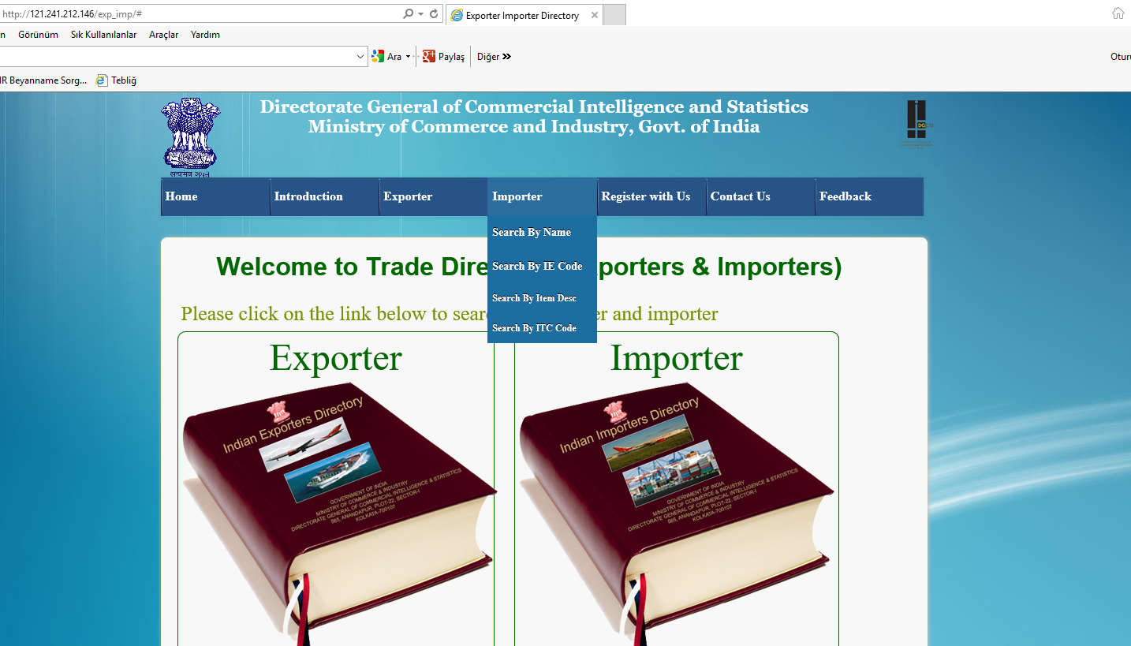
FİRMA LİSTELERİ

Slide 17
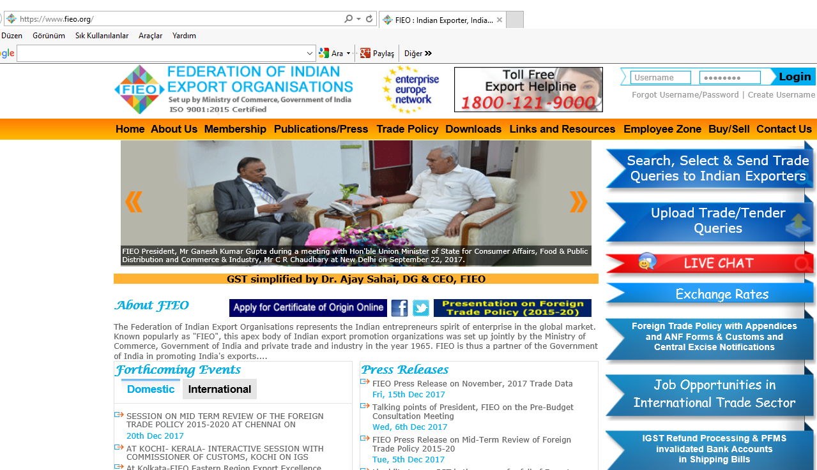
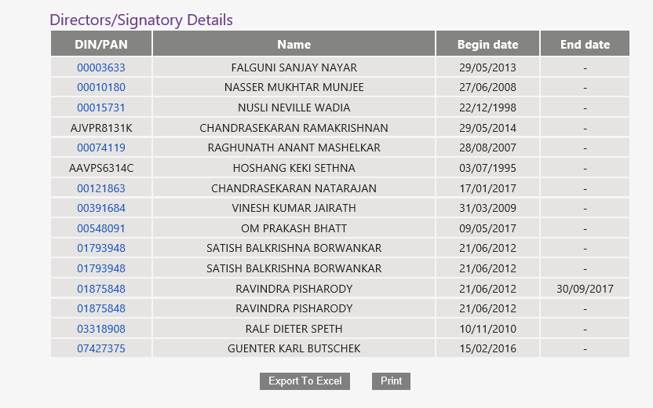
FİRMA LİSTELERİ

Slide 18
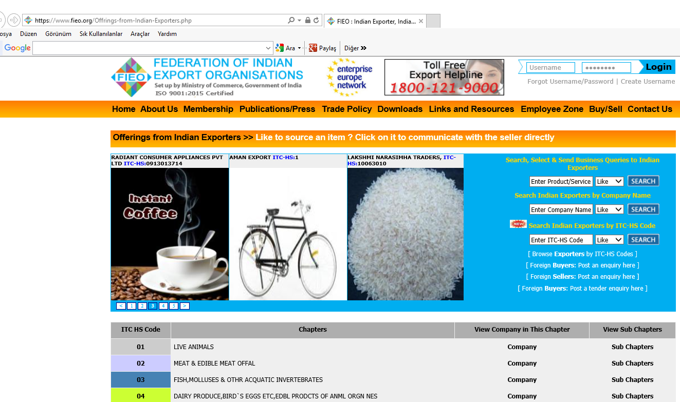
FİRMA LİSTELERİ

Slide 19
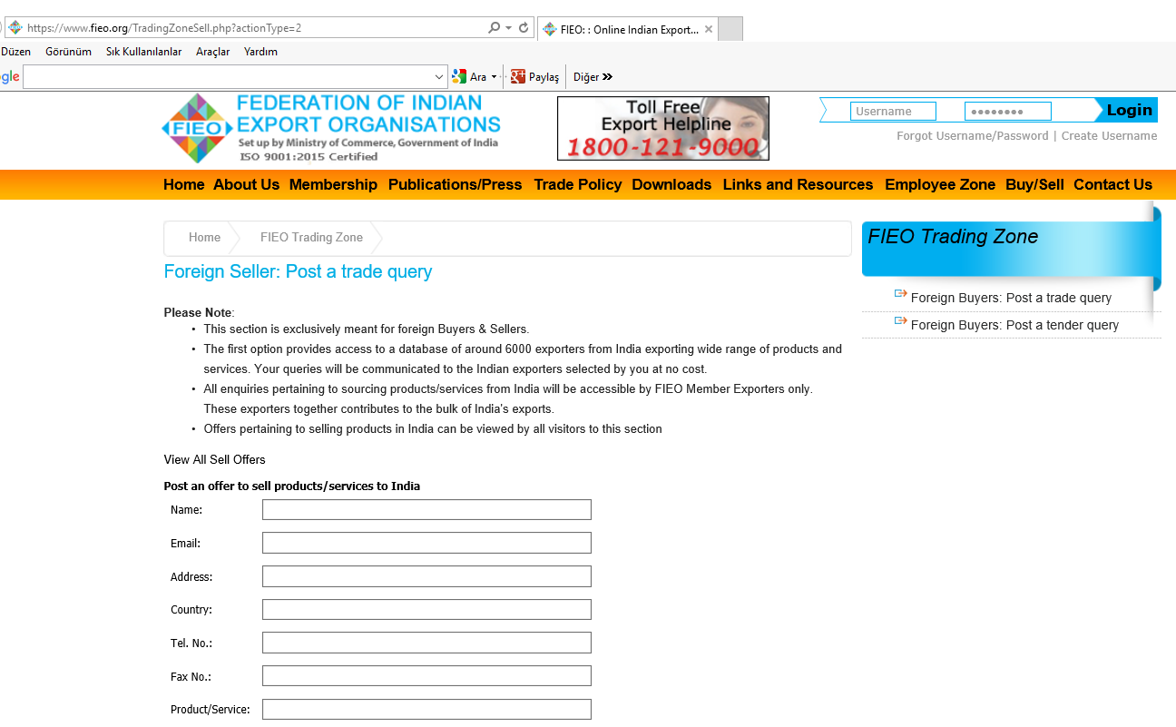
FİRMA LİSTELERİ
FİRMA LİSTELERİ

Slide 20
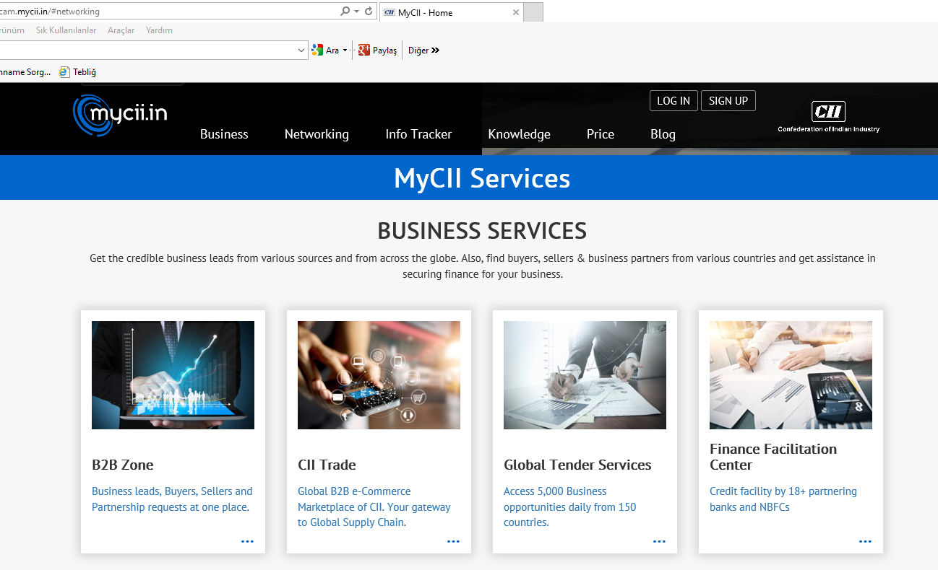
FİRMA TALEPLERİ

Slide 21
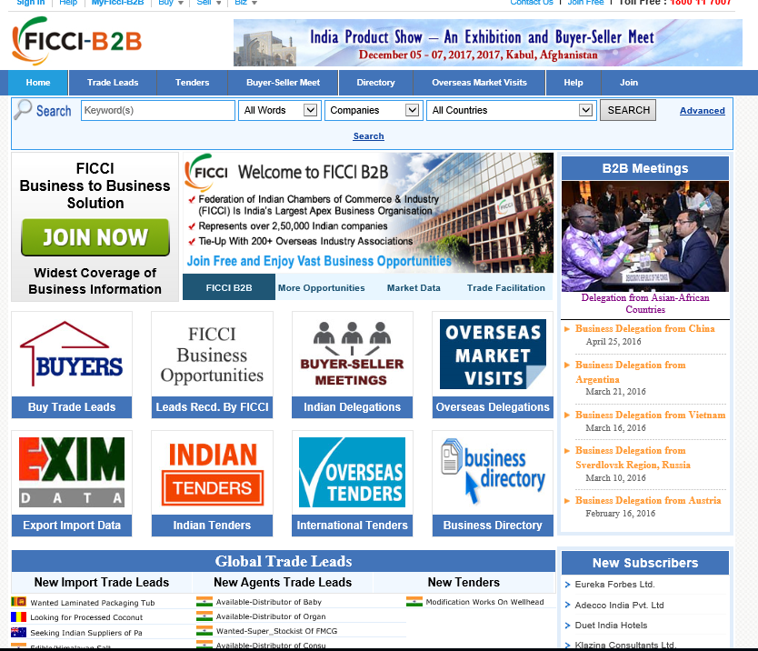
FİRMA TALEPLERİ

Slide 22
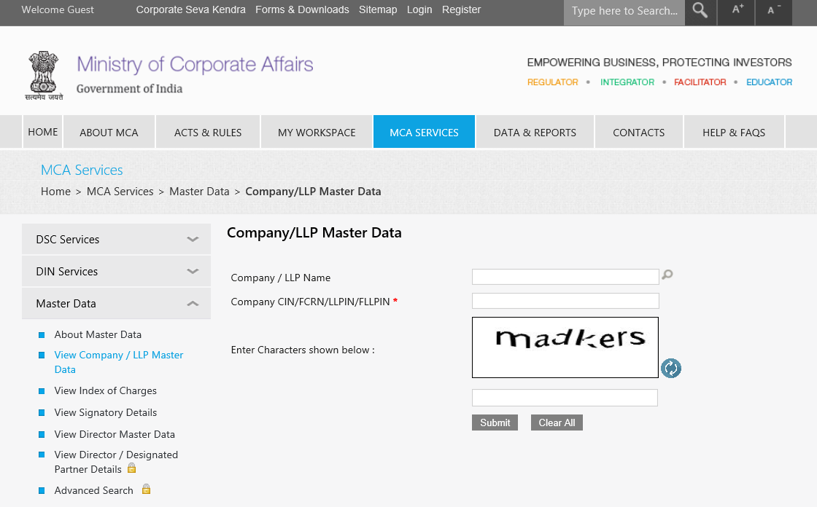
FİRMA GÜVENİLİRLİĞİ

Slide 23
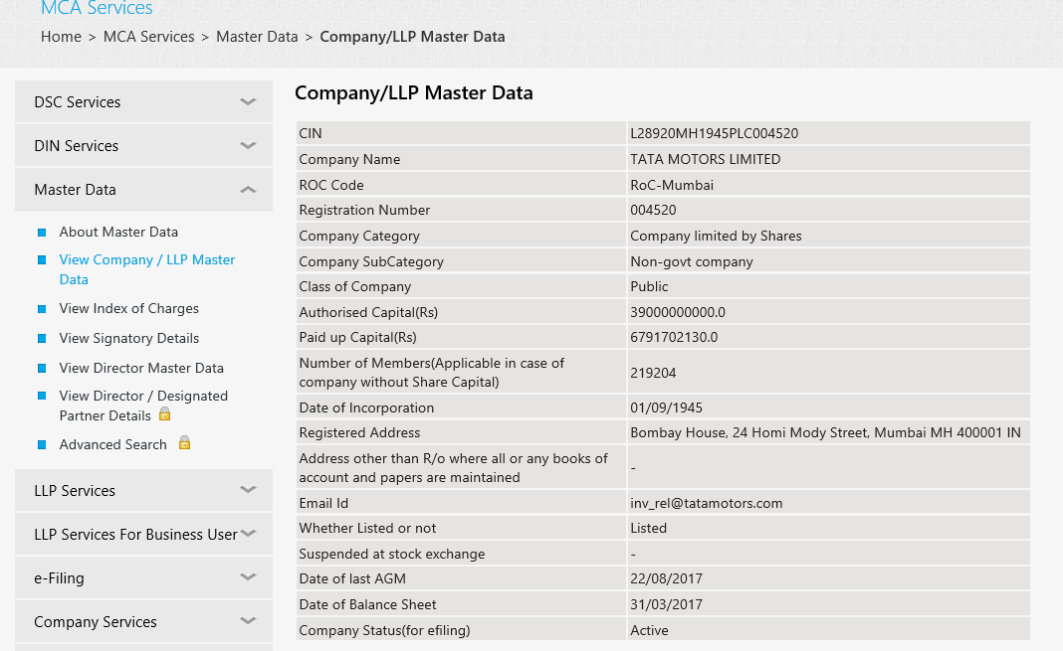
FİRMA GÜVENİLİRLİĞİ

Slide 24
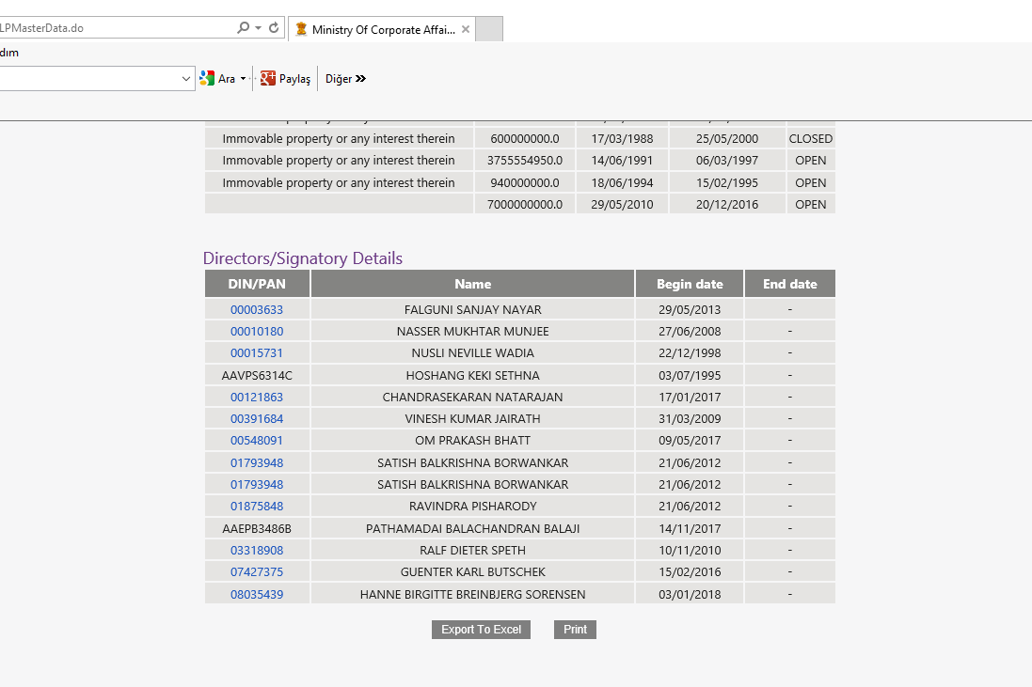
FİRMA GÜVENİLİRLİĞİ

Slide 25
• 1 To access Master Company/LLP Data click “View Company/LLP Master Data” link; to view Index of Charges, click 'View Index of Charges'; and to access signatory details, click on ‘View Signatory Details’ on the left hand side of this page.
• 2 Enter the Company/LLP Name or CIN/LLPIN of the Company/LLP.
• 3 Click the Submit button in case CIN is entered.
• 4 In case CIN/LLPIN is not available Press the “Search” button after entering the first few characters in Company/LLP Name field.
• 5 List of companies/LLPs would appear. Select your company/LLP by clicking the ‘Select’ button.
• 6 CIN/LLPIN of the Company/LLP with Company/LLP Name shall be displayed on the screen.
• 7 Click the Submit button once CIN/LLPIN is displayed.
• 8 System shall display the required data.
• 9 To take printout of the same, click on ‘Print’ button given on the page.
• 10 On clicking the same, the required data shall be displayed in a tabular form. Take the print out of the same.

Slide 26
DIŞ TİCARET POLİTİKASI VE VERGİLER
İthalatta Uygulanan Vergiler
Gümrük vergisi hesaplanması: Hindistan’a ithal edilen her mal vergiye tabidir. Gümrük vergisinin hesaplanmasında birçok faktör vardır. Aşağıda bir mala uygulanabilen çeşitli gümrük vergileri sıralanmıştır.
Temel Gümrük Vergisi (Basic Customs Duty, BCD): Ürünün birimine göre (ağırlık, miktar vb.) ya da çoğunlukla malın vergilendirilebilen değerine göre uygulanmaktadır. Bazı durumlarda her ikisinin birleşmiş bir hali de kullanılabilir.
Mal ve Hizmetler Vergisi (Goods and Services Tax, GST): Temmuz 2017’den uygulanmaya başlayan, genel bir vergidir. %0, %5; %12, %18 ve %28’lik oranlarda uygulanmaktadır. Daha önceden uygulana Özel Gümrük Vergisi ve Özel Ek Gümrük vergisi kalemleri kaldırılarak GST uygulanmaya başlamıştır. (İşlenmemiş kıymetli taşlarda %0,25 ve ham altında %3)
Anti-damping vergisi: Yerli sanayinin zarar görmesini engellemek için bazı ülkelerden ve bazı mallar üzerinden alınır.

Slide 27
DIŞ TİCARET POLİTİKASI VE VERGİLER
İthalatta Uygulanan Vergiler
Korunma Önlemi Vergileri: Hindistan devleti yerli sanayine zarar verebileceği için gittikçe artan miktarda ithal edilen ürünlere koruyucu vergi koyabilir.
Gümrük Eğitim Vergisi: Hindistan temel gümrük vergisinin ve GST’nin %3’ü olacak şekilde bir vergi uygulamaktadır. Uluslararası taahhütlere bağlı ürünler gümrük eğitim vergisinden muaf tutulmuştur.
Gümrük Yükleme Ücreti: Hindistan uygulanan gümrük vergisine ek olarak her ithal edilen üründen %1 oranında gümrük yükleme ücreti almaktadır.
Toplam Vergi: Çoğu ürün için BCD+GST+Eğitim Vergisi+Gümrük Yükleme Ücreti olarak hesaplanır.

Slide 28
GÜMRÜK VERGİLERİ

Slide 29
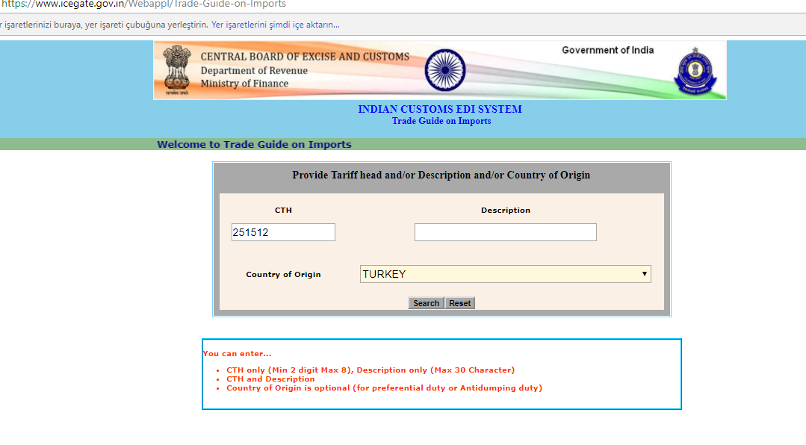
GÜMRÜK VERGİLERİ

Slide 30
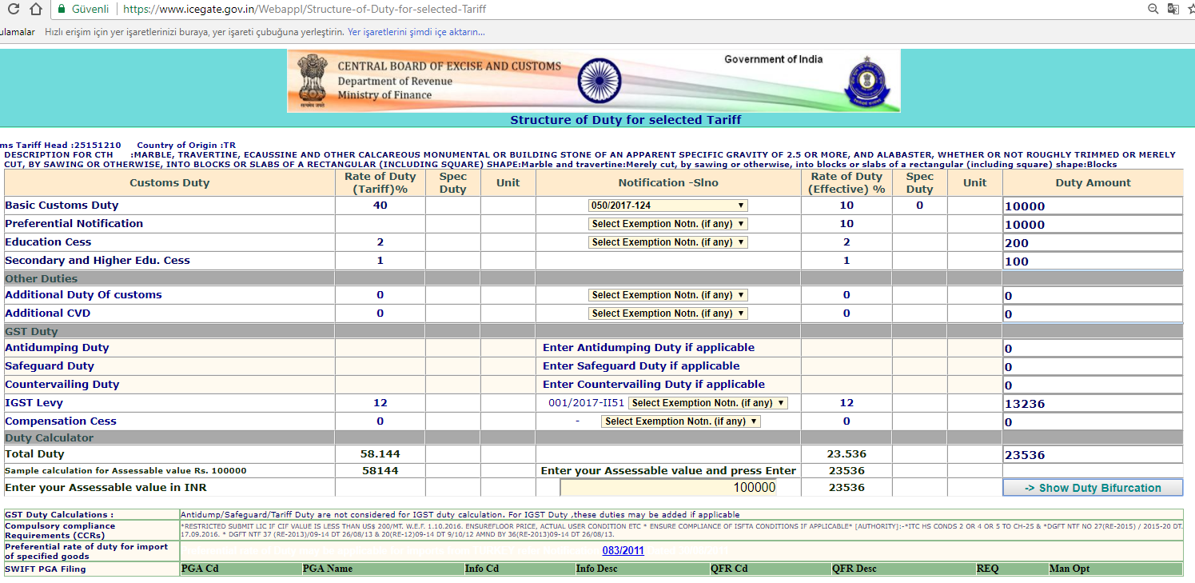
GÜMRÜK VERGİLERİ

Slide 31
FIRSATLAR
İhraç pazarları için gerekli kalite ve standartta üretim yapacak makine ve teknolojiye olan talep artmaktadır. (makine ve ekipmanlar)
Ülkede altyapı ve inşaat faaliyetleri (karayolu,demir yolu ve hava alanları ve limanların yenilenmesi vb) artmaktadır. (İnşaat Malzemeleri, İş Makineleri)
Değeri 1,2 trilyon doları bulan altyapı ve inşaat faaliyetleri (karayolu, demir yolu ve hava alanları ve limanların yenilenmesi vb) arasında “günde 20 km otoyol yapım projesi” bulunmaktadır.
Tarım sektöründeki iyileştirme çalışmaları kapsamında gıda ürünlerinin depolanması, dondurulması ve dağıtımı gibi alanlarda yeni makine ve ekipman ihtiyacı bulunmaktadır. (soğuk zincir)
Gelişmeye açık tüketici pazarı. Tüketim alışkanlıkları değişmekte ve buna bağlı talep değişimi yaşanmaktadır. (perakende gıda)
Hindistan'ın Türkiye ihracatı bakımından önemi de artmaktadır. 1995 yılında ihracatımızda 61. sırada olan Hindistan, 2016 yılında 41. sıraya yükselmiştir.
T. C. EKONOMİ BAKANLIĞI
31

Slide 32
TEHDİTLER
Büyük ve dağınık pazar yapısı.
Yetersiz altyapı.
Yüksek gümrük vergileri.
Yavaş işleyen bürokrasi ve bankacılık sistemi.
Türkiye’nin ve Türkiye menşeli ürünlerinin pazarda yeterince tanınmaması.
Coğrafi uzaklık ve ülke imajı nedeniyle, firmalarımızın pazar hakkında yeterince bilgi sahibi olmaması ve pazara giriş konusunda ilgisiz kalması.
Bazı sektörlerde (örn. makine vb.) rakip ülkelerin bizden önce pazara girmiş olmaları ve ürün imajının o ülkeler için oluşması.
Türk Bankacılık sektörünün bölgede etkin bir şekilde yer almaması.

Slide 33
ÖNERİLER
Pazara giriş öncesinde bir ön çalışma yapılmalı ve Pazar Ziyaret Edilmeli.
Ülkedeki önemli sektörel fuarlara katılım sağlanmalı.
Pazara uzun vadeli bir bakış açısı ile yaklaşılmalı, sabırlı olunmalı
Hindistan pazarı için ürün adaptasyonu önemlidir.
Rekabetin yoğun ve fiyata duyarlı bir Pazar olduğundan fiyat/kalite/teslimat hususlarına önem verilmeli.
Güvenilir, kredibilitesi yüksek bir ticari ortak bulunmalı.
Nakliye ve ambalaj konularında ülkenin coğrafik konumu ve iklim şartları göz ardı edilmemeli.
Pazara girişten bir süre sonra, gerekiyorsa pazarda yatırım yapılmalı.
Ofis, depo, mağaza kurmak sureti ile bir dağıtım ağı oluşturulmalı.
Ülke koşullarına hakim, vasıflı yerel personel istihdam edilmeli.

Slide 34
İLETİŞİM
Saygılarımızla,
Çağlar GÖKSU
goksuc@ekonomi.gov.tr
T.C. Yeni Delhi Büyükelçiliği Ticaret Müşavirliği Adres : 50-N, Nyaya Marg, Chanakyapuri New Delhi- 110021, INDIA Tel : (+ 91 11) 2687 99 07 (Direk) Faks: (+ 91 11) 2688 92 36 E-posta: yenidelhi@ekonomi.gov.tr | T.C. Mumbai Başkonsolosluğu Ticaret Ataşeliği Adres: No:19, 17th Floor, Kanchanjunga Building 72, Pedder Road Mumbai 400 026 / INDIA Tel : (+91 22) 23851417 / 23851418 Faks: (+ 91 22) 23851419 E-posta: mumbai@ekonomi.gov.tr

